Slide 1


ASAMBLEA GENERAL ORDINARIA
10/11/2017

Slide 2

EJERCICIO FINALIZADO EL 30/06/2017
INDICE
CONVOCATORIA
ORDEN DEL DIA
MEMORIA
- MARCO REGULATORIO
- EVOLUCION DE CLIENTES
- FACTURACION
- COBRANZA
- GESTION COMERCIAL
- GESTION OPERATIVA
- GESTION REDES
- GESTION IT
- DISEÑO Y DESAROLLO
- ADMINISTRACION
- NUEVOS PROYECTOS
- SITUACION PATRIMONIAL, ECONOMICA Y FINANCIERA

Slide 3
CONVOCATORIA
EN CUMPLIMIENTO DE ATRIBUCIONES LEGALES Y ESTATUTARIAS, EL DIRECTORIO DE TV FUEGO S.A. CONVOCA A LOS SEÑORES ACCIONISTAS A ASAMBLEA GENERAL ORDINARIA A CELEBRARSE EL DÍA 10 DE NOVIEMBRE DE 2017 A LA HORA 17:00 EN PRIMERA CONVOCATORIA Y UNA HORA MÁS TARDE EN SEGUNDA CONVOCATORIA, LA MISMA TENDRÁ LUGAR EN SU SEDE SOCIAL DE RICARDO ROJAS 864, RIO GRANDE , TIERRA DEL FUEGO, CON EL OBJETO DE TRATAR EL SIGUIENTE:

Slide 4
ORDEN AL DIA
1 -DESIGNACIÓN DE DOS ACCIONISTAS PARA FIRMAR EL ACTA DE ASAMBLEA;
2 - CONSIDERACIÓN DE LOS DOCUMENTOS PRESCRIPTOS POR EL ART. 234 DE LA LEY 19.550 CORRESPONDIENTES AL EJERCICIO FINALIZADO EL 30 DE JUNIO DE 2017.
3 - ASIGNACIÓN DEL RESULTADO ACUMULADO AL 30/06/2017.

Slide 5
MARCO REGULATORIO
SITUACION ACTUAL
DNU N° 267/2016: SE CREA EL ENACOM (ENTE NACIONAL DE COMUNICACIONES) DISOLVIENDO LA AFSCA Y LA AFTIC Y UNIFICANDO BAJO SU ÓRBITA LAS COMPETENCIAS Y FUNCIONES DE AMBAS. DEROGA, MODIFICA Y SUSTITUYE ARTÍCULOS DE AMBAS LEYES ESTABLECIENDO NUEVAS REGLAS DE JUEGO.
RESOLUCIÓN N°9/16: EL MINISTERIO DE COMUNICACIONES CREA UNA COMISIÓN PARA LA ELABORACIÓN DEL PROYECTO DE REFORMA, ACTUALIZACIÓN Y UNIFICACIÓN DE LAS LEYES 26.522 Y 27.078, DESIGNA SUS INTEGRANTES Y ESTABLECE EL PLAZO DE 180 DÍAS A PARTIR DE SU CONFORMACIÓN.

Slide 6
MARCO REGULATORIO
LICENCIA ÚNICA ARGENTINA DIGITAL
LAS LICENCIAS DE RADIODIFUSIÓN POR SUSCRIPCIÓN MEDIANTE VÍNCULO FÍSICO O RADIOELÉCTRICO OBTENIDAS CON ANTERIORIDAD A ESTE DECRETO, PASAN A DENOMINARSE LICENCIA ÚNICA ARGENTINA DIGITAL EXCLUYÉNDOLOS DE LA LEY N° 26.522/10 Y PASAN A SER REGULADOS POR LA LEY ARGENTINA DIGITAL.
ES ÚNICA A NIVEL NACIONAL
SE OTORGA A PEDIDO
NO TIENE VENCIMIENTO

Slide 7
MARCO REGULATORIO
RESOLUCIÓN ENACOM N° 1394/2016
ESTABLECE LAS CONDICIONES PARA OBTENER LA LICENCIA ÚNICA ARGENTINA DIGITAL Y PARA CONTINUAR LOS TRÁMITES PENDIENTES DE RESOLUCIÓN AL MOMENTO DE ENTRAR EN VIGENCIA ESTA NORMATIVA.
CREA EL REGLAMENTO GENERAL DE LOS SERVICIOS DE RADIODIFUSIÓN POR SUSCRIPCIÓN CON VÍNCULO FÍSICO Y/O RADIOELÉCTRICO .

Slide 8
MARCO REGULATORIO
TRÁMITES EN CURSO: TV FUEGO SA
INSCRIPCIÓN EN EL REGISTRO DE OMV: EL 16/08/2016 SE SOLICITÓ AL ENACOM LA INSCRIPCIÓN EN TRÁMITE.
SE RESPONDIERON LAS REQUISITORIAS DEL ENACOM. SIGUE EN TRÁMITE.
EXPTE. N° 1837-AFSCA/2010: SE SOLICITO LA EXTENSIÓN DE TV FUEGO A TOLHUIN.
POR RESOLUCIÓN ENACOM N°1630/2016 DEL 27/12/2016 SE APROBÓ LA EXTENSIÓN DE LOS SERVICIOS A TOLHUIN.

Slide 9
MARCO REGULATORIO
EXPTE. N° 187/2003: RECOMPOSICIÓN SOCIETARIA DE TV FUEGO
POR NOTA ENACOM N° 1323/2017 SE APROBÓ LA INCORPORACIÓN DE LOS HEREDEROS DE LAS SUCESIONES MINGORANCE Y BOUCHO. TRÁMITE FINALIZADO.
INSCRIPCIÓN EN EL RENAPPO (REGISTRO NACIONAL DE PROVEEDORES DE PUBLICIDAD OFICIAL)
POR RESOLUCIONES N° 247/2016 Y 446/2016 DE LA SECRETARÍA DE COMUNICACIÓN PÚBLICA, TV FUEGO SA OBTIENE EL CERTIFICADO DE PROVEEDOR N° 805 PARA LAS CATEGORÍAS MEDIOS Y PRODUCTORA.

Slide 10
MARCO REGULATORIO
SITUACION ACTUAL DEL SECTOR DE LA TV PAGA
1- PARTICIPACION PRIVADA
2- INTERES PUBLICO POR OPOSICION A SERVICIO PUBLICO
3-SEPARACION CON TELECOMUNICACIONES
4- MERCADO PLURAL Y FRAGMENTADO
5-ALTO GRADO DE PENETRACION CON REGIMEN ACTUAL

Slide 11
MARCO REGULATORIO
ESCENARIO ACTUAL
APERTURA INMINENTE A LAS TELEFONICAS
ART 10 DEL DNU
AUTORIZACION A CAMBIO DE OBJETO
A PARTIR DEL 1/1/2018

Slide 12
ABONADOS AL 30/06/2017 CON RESPECTO A CANTIDAD DE HOGARES
2017 2016 2015 2014
HOGARES RIO GRANDE: 28179 27369 25053 25130
A) ABONADOS DE TELEVISIÓN POR CABLE: 23111 22605 20984 20267
PENETRACIÓN DE TELEVISIÓN POR CABLE : 82.01% 82.59% 83,76% 80,6% PENETRACIÓN PROMEDIO OTROS CABLES 45,5%
B) ABONADOS A INTERNET: 11439 7363 4097 4182
PENETRACIÓN DE INTERNET : 40,59% 26,90% 16,35 % 16,6% PENETRACIÓN PROMEDIO OTRAS EMPRESAS 25,10%
C) ABONADOS DE TELEFONÍA : 6574 3195 2568 2571
PENETRACIÓN DE TELEFONÍA: 23,32% 11,67% 10,25% 10,23%

Slide 13
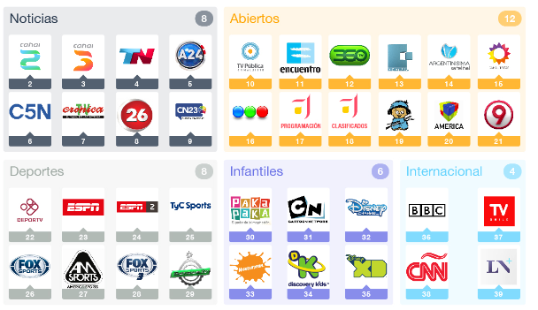
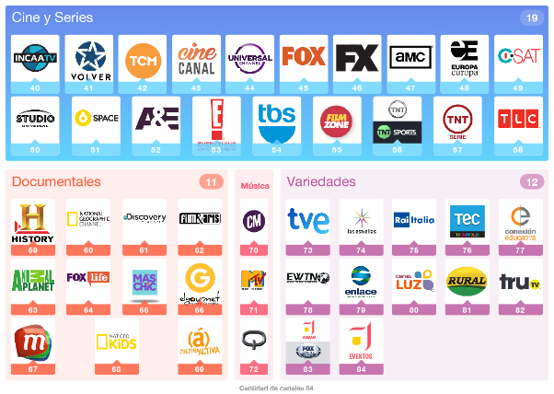
GRILLA DE CANALES ANALOGICOS
84 CANALES ANALOGICOS

Slide 14
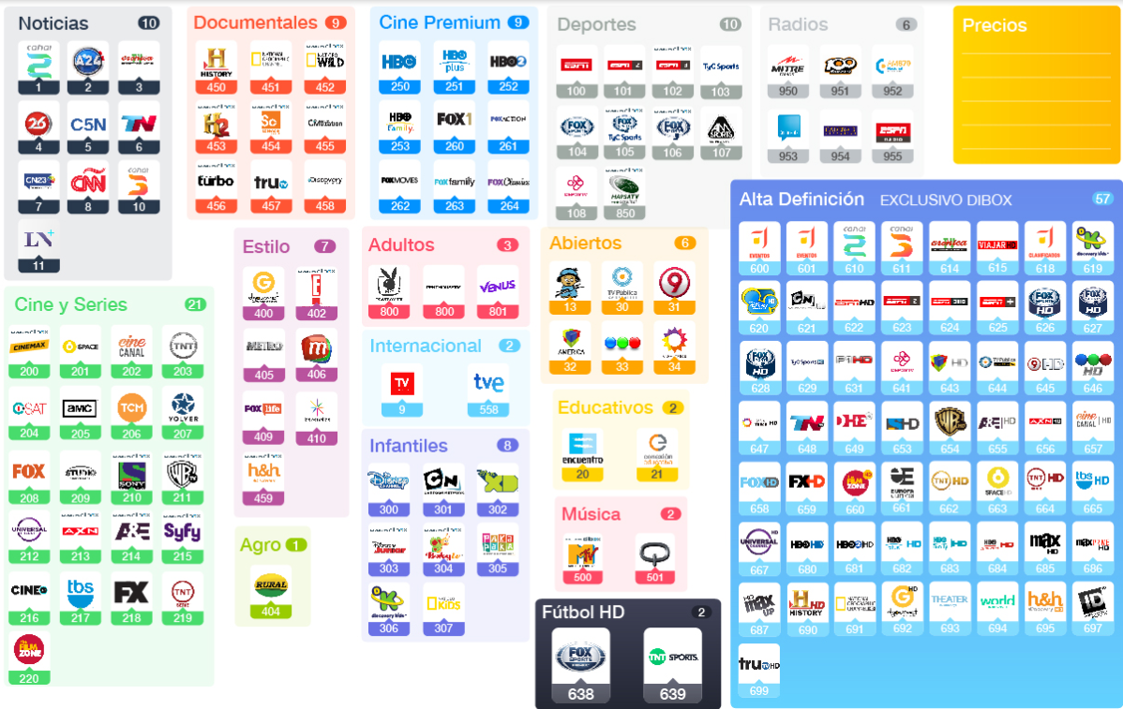
GRILLA DE CANALES DIGITALES Y HD

